Slide 1
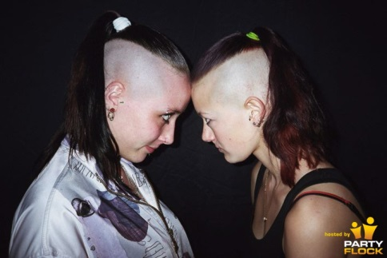
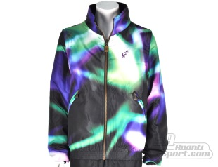
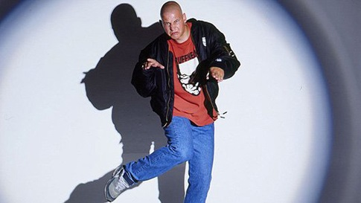
subcultuur
Definitie → groep met afwijkende cultuurkenmerken dan de dominante groep (andere waarden & normen). Vaak te zien aan uiterlijke kenmerken.
Voorbeeld → gabbercultuur.
De gabbercultuur
Begonnen in Rotterdam.
Uiterlijk | Gedrag
Aussie’s (Australian) | Slikken
Kaal of opgeschoren | Snuiven
Tattoo | Roken
Gymschoenen | Hakken
Oorbellen | ‘Soort verslaving’
 | ‘Lekker stuiteren’

Slide 2
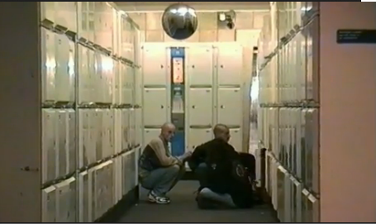
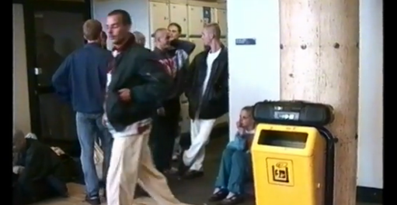
subcultuur
Gewoontes van de subcultuur
Verzamelen op één punt voor het uit gaan. Bv: bij de kluisjes op het station.
Iedereen heeft zijn eigen danspasjes, eigen manier van hakken
Elke gabber houd van iets anders in de muziek, de een van de bass, de andere van de hoge tonen en weer een ander houd meer van de snelheid.
Gabbers voelen zich ook meer met elkaar verbonden, de sfeer was anders dan wanneer je nu in een discotheek komt.
Uitspraken
‘hardcore for live’
‘de gabber is dood, maar de muziek is er nog’
‘trots op jezelf als gabber ‘

Slide 3
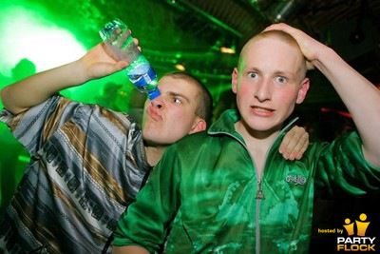
Tegencultuur:
Een groep die strijdig is met de dominante cultuur, ze verzetten zich er tegen en kunnen zelfs een bedreiging voor de dominante cultuur vormen.

Slide 4
Tegenstellingen met de dominante cultuur:
Bijvoorbeeld de gabber cultuur
Andere kleren
Andere begroeting → handje drukken
Ze zeggen zelf; ‘’de gabber cultuur is een aparte cultuur’’
Eigen dans moves; hakken, ieder zijn eigen pasje
Andere muziek
Openbaar overlast door drank en drugs
Tuig over straat, vandalisme

Slide 5
Gevolgen van de sociale en culturele revolutie van de jaren 60
1) Individuele ontplooiing: mensen wilden als individu worden gezien. Eigen kleding, woning enz.
vb1: Gabbers als groep hadden aparte kledingstijl maar toch had niemand precies dezelfde kleren aan. Gabbers hadden ook hun hoofd kaal/half kaal geschoren maar het was niet erg als je dat niet had. Ze deden hakken maar iedereen had zijn eigen pas.
2) Feministische actiegroep: vrouwen willen zelfde rechten als mannen.
vb2: Bij Gabbers mocht iedereen meedoen. Er werd geen onderscheiding gemaakt tussen mannen en vrouwen.

Slide 6
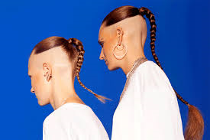
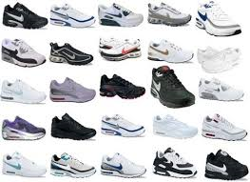
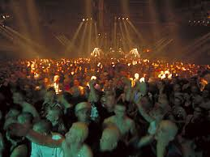
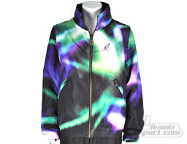
Cultuurkenmerken van de gabber

Slide 7
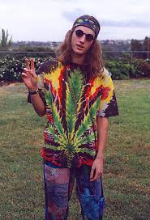
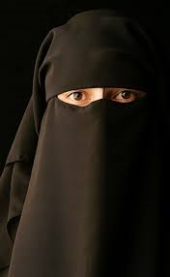
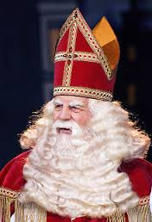
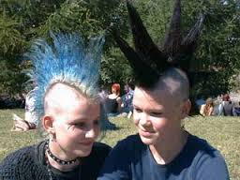
Wat zijn cultuurkenmerken?

Slide 8
Normen en waarden
Normen: Opvattingen over hoe je je op grond van een bepaalde waarde behoort te gedragen.
Waarden: Uitgangspunt of principe dat mensen belangrijk vinden in hun leven (altijd een woord: eerlijkheid).
Normen en waarden bij de gabbers
Normen: Bij gabbers gelden ook normen waar je je naar behoort te gedragen. Zo is het bij de gabbers niet gewenst om politiek bij hun subcultuur te betrekken. Waarden: De waarden bij gabbers is vooral een kernwoord: plezier. Gabbers vinden het belangrijk dat iedereen in hun subcultuur plezier heeft en plezier maakt.
Rody en Kelly

Slide 9
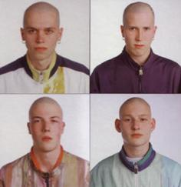
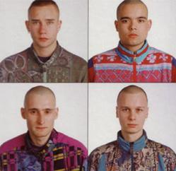
Cultuurgroep
Mensen met een
gemeenschappelijke cultuur
Gabbers:
-zelfde kledingstijl
-zelfde muziekstijl
-zelfde haarstijl
Elke Kanters
Anne Bekx

Slide 10
Jongerencultuur: eigen kleding en muziek die steeds meer voor jongeren bedoelt was.
Voorbeeld uit de film: gabbers waren vaak kaal met trainingspakken en hadden een eigen muziekstijl, hardstyle.

Slide 11
Waar:
De kluisjes op Rotterdam Centraal
De energiehal
Parkzicht
Wat:
Rondjes lopen
Nachtje losgaan, alles vergeten
Gabbermuziek
Collectief
Gedragspatroon
(Kenmerken van groepsgedrag)
Uiterlijk:
Opscheer/kaal
Gympen
Bomberjack
Vooroordelen:
Drugs
Criminaliteit

Slide 12
Definities
Affectieve binding= Een emotionele band tussen mensen: vriendengroep, sportclub, kerk gemeenschap
Economische binding= financiële afhankelijkheid. Via het werk maar ook via het uitgeven van geld.
Politieke binding= machtsverhouding: afhankelijkheid van overheid, politie en pensioenen.
Cindy Verheijen & Dian Vesters

Slide 13
Voorbeelden
Affectieve binding: Gabber zijn geeft: een familiegevoel, kracht en identiteit.
Economische binding: Gabbers geven geld uit aan kleding, drugs, drank en kaatjes
Politieke binding: Gabbers mochten niet overal naar binnen. Omdat ze eruit zagen als criminelen. Bij Parkzicht mochten ze wel naar binnen.
Cindy Verheijen & Dian Vesters

Slide 14
Socialiserende instituties
Dit zijn instellingen, organisaties en collectieve gedragspatronen waarmee de cultuuroverdracht in een samenleving plaatsvindt.

Slide 15
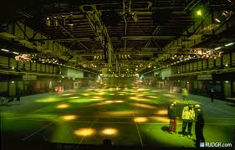
Een voorbeeld uit de documentaire is de energiehal.

